Slide 1
WEEX 简单分享

Slide 2
什么是 WEEX
Weex 是一套简单易用的跨平台开发方案，能以 web 的开发体验构建高性能、可扩展的 native 应用，为了做到这些，Weex 与 Vue 合作，使用 Vue 作为上层框架，并遵循 W3C 标准实现了统一的 JSEngine 和 DOM API，这样一来，你甚至可以使用其他框架驱动 Weex，打造三端一致的 native 应用。

Slide 3
一次撰写，多端运行
首先 web 开发体验在各端当中是相同的。包括语法设计和工程链路。
其次，Weex 的组件、模块设计都是 iOS、Android、Web 的开发者共同讨论出来的，有一定的通用性和普遍性。
Weex 开发同一份代码，可以在不同的端上分别执行，避免了多端的重复研发成本。
Ps：部分功能特性由于 native 特性的关系，会略有不同，我们会在相应的组件、模块、API 文档中做相应的描述和提示。

Slide 4
搭建开发环境
Weex 官方提供了 weex-toolkit 的脚手架工具来辅助开发和调试。
$ npm install -g weex-toolkit
$ weex create demo-weex
$ npm install
Notes:
安装脚手架 建立项目 安装依赖

Slide 5
工作原理
Vue File => JS Bundle
IOS & Andriod app => WeexSDK => JavaScript => JS Bundle => native
(ios JavaScriptCore内核 Android UC v8内核)
预置了类似 vue2.0 之类的框架

Slide 6
开发环境
Web 开发者可以直接使用 HTML/CSS/JavaScrip 技术语言进行开发,
可以使用 npm 管理依赖
可以使用官方提供的脚手架方便迅捷的搭建一个简单应用

Slide 7
效果浏览工具
https://weex.apache.org/cn/playground.html
http://dotwe.org/vue
Notes:
Playground 是一个效果浏览工具,它内置了一些 WEEX 可以实现的效果,同时也可以用它实时浏览我们自己写的页面,并且这些内容不是 H5,而是native的.

Slide 8
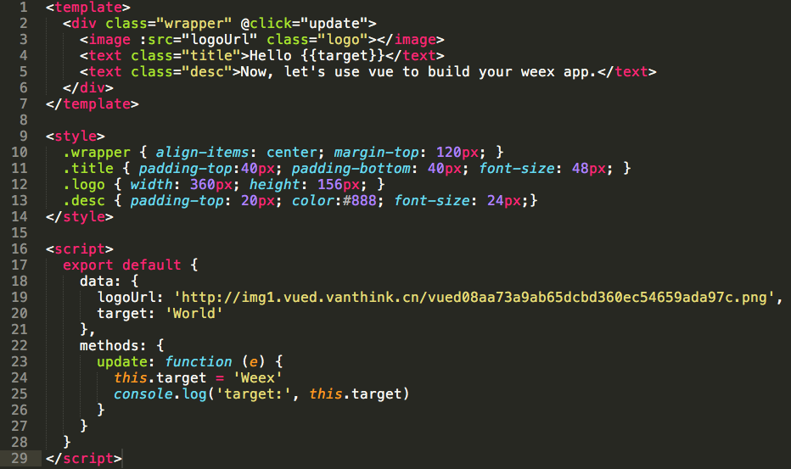

Slide 9
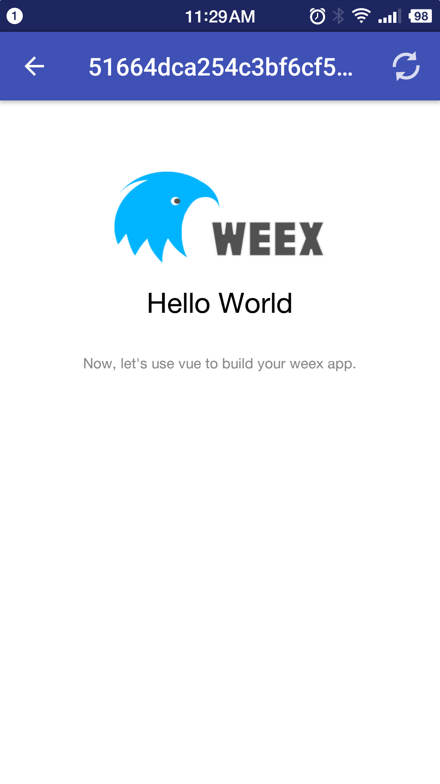
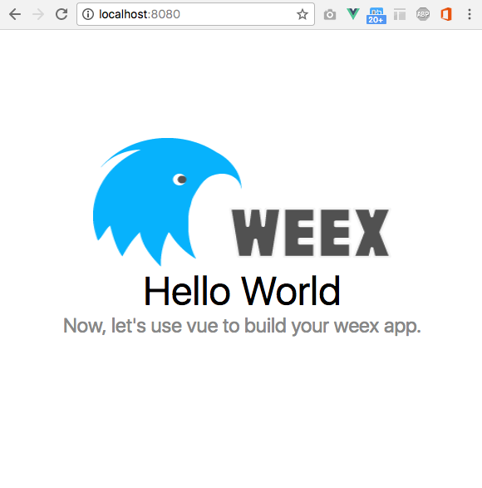
例

Slide 10
开发体验
Web开发者可以使用自己熟悉的语言写weex
HTML 结构和内容
CSS 界面展示
JavaScript 行为和义务逻辑
Notes:
虽然都使用html css javascript 但是有区别的 对web标准的支持

Slide 11
Weex 对 Web 标准的支持情况
HTML 标签：支持基本的容器 (div)、文本 (text)、图片 (image)、视频 (video) 等组件，HTML 中几乎所有的块级标签都可以通过容器组件进行自定义模拟。
CSS： 支持部分常用的 CSS 属性、值类型和单位，并且会根据用户反馈和在 web 中的使用频度陆续支持更多。
JavaScript：目前 Weex 提供了一套简化版的 DOM APIs，用来操作原生界面，同时 Weex 在陆续支持更多的 W3C Device APIs。

Slide 12
Weex 和 Web 平台的差异

Slide 13
没有 DOM（Document Object Model）
不存在 document,window,screen
提供了WXEnvironment变量
没有 BOM（Browser Object Model）
也没有history 、location 、navigator
提供了navigator模块
Notes:
WXEnvironment可查看WeexSDK版本weexVersion 应用的名称appName 应用的版本appVersion 平台platform 系统名称osName 系统版本osVersion 设备宽度高度deviceWidth
因为浏览器和 app 行为上的差异 Weex 提供了navigator模块来操作页面跳转, 如前进后退在 web 一个标签中, 原生 app 中则是跳转至别的视图
navigator.push 方法,接受url, animated, callBack (animated只支持字符串的 true 和 false)

Slide 14
支持的事件类型
标签支持绑定事件，和web页面写法一样，但app 中的事件是由原生组件捕获并触发的，行为和浏览器中有所不同，事件中的属性也和 Web 中有差异。
click 点击(input switch不支持可用change input 事件)
longpress 长按
appear 变为屏幕内可见
disappear 变为屏幕内不可见
page 打开新页面
Notes:
事件类型需要注意,不区分事件捕捉和冒泡阶段相当于 DOM 0级事件
click 点击(input switch不支持可用change input 事件)
page navigator模块打开新页面触发(app 专有h5无效)

Slide 15
能够调用移动设备原生 API
为了保持框架的通用性，Weex 内置的原生模块有限(clipboard 、 navigator 、storage 等。)，不过 Weex 提供了横向扩展的能力，可以扩展原生模块
Notes:
剪切板模块 导航模块 本地存储模块
有些接口在浏览器环境中也存在，不过在使用时应该注意浏览器的兼容性；如剪贴板功能，出于安全性考虑，绝大多数浏览器都限制其使用。

Slide 16
Vue 2.x 在 Weex 和 Web 中的差异

Slide 17
功能差异
仅引入了 Vue Runtime
定义组件时不支持使用template
不支持使用 x-templates
不支持使用 Vue.compile
隔离多页面的作用域
Vue.config Vue.component Vue.filter Vue.mixin Vue.use
功能不受影响，但是只在一页内生效
Notes:
功能差异-使用了更小的Vue Runtime，不包含模板便宜功能，减少体积，提高效率

Slide 18
样式差异
单类名选择器和作用域
Weex 中只支持单个类名选择器，不支持关系选择器，也不支持属性选择器。
组件级别的作用域
支持的样式属性
Weex 支持了基本的盒模型和 flexbox 布局，以及其他常用样式
Notes:
Weex 中的样式是由原生渲染器解析的，出于性能和功能复杂度的考虑，Weex 对 CSS 的特性做了一些取舍，使其更符合最佳实践。
默认是 scoped 作用域。为了保持和 Native 的一致性。
Weex 盒模型的 box-sizing 默认为 border-box，不支持简写，不支持display：none 所以v-show也不支持
默认 display: flex 需注意flex-direction：column 为默认值
Position定位在 Android 下，超出部分将不可见，因为 Android 端元素 overflow 默认值为 hidden。不支持z-index
所有组件都支持伪类active，只有 input 组件和 textarea 组件支持 focus, enabled, disabled
都支持线性渐变，双色六方向 background-image: linear-gradient
box-shadow仅仅支持iOS

Slide 19
编译环境的差异
Web 平台，和普通 Vue 2.X 项目一样，可以使用任意官方推荐的方式编译源文件。
Android 和 iOS 平台，目前只能使用 Webpack + weex-loader 来生成原生端可用的 js bundle。
使用 weex-loader 时推荐使用.js文件作为webpack的入口文件

